Slide 1
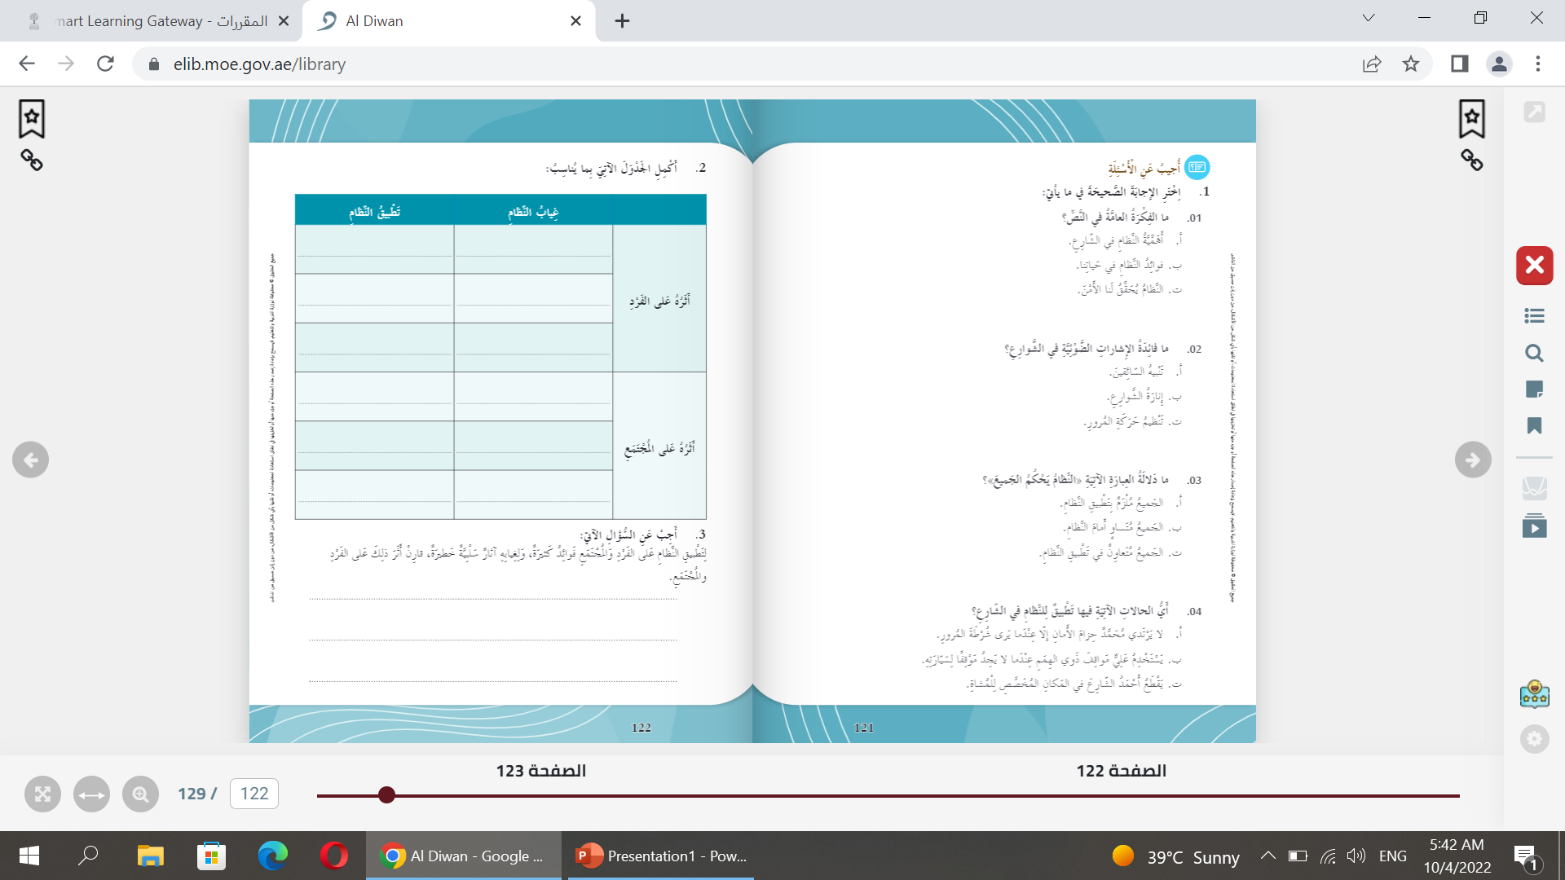
السعادة
الكراهية
الاحترام
الفوضى
المحبة
الظلم
الاستقرار
العنف
الامن
الحوادث
التطور
الجرائم
تفكك العلاقات بين الناس
انتشار الظلم و الفساد والعنف
يحقق الأمن و السلامة
والعدالة
والسعادة

Slide 2
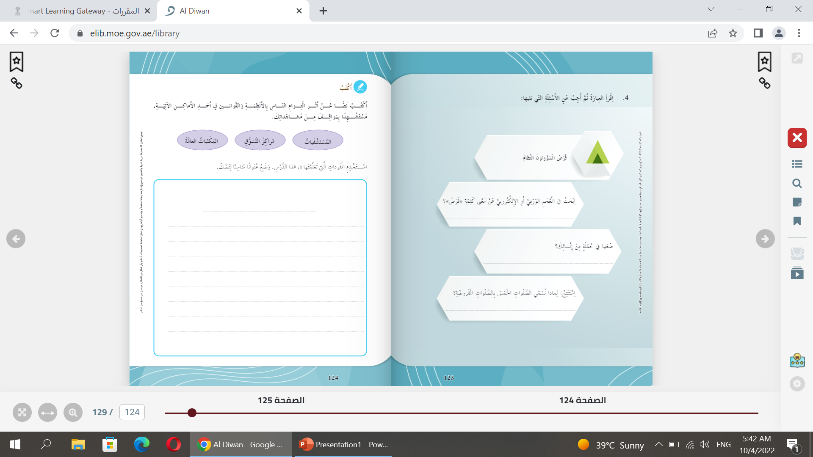
مهمة في الصف
لقياس أثر الدرس على الطلبة
أَوجب - لَزِم
فرض الله على المسلمين الصلوات الخمس
أوجبها الله علينا

